Slide 1
‘Континуум’ у пружању образовања Шкотска
Дете може бити у редовној школи све време, уз додатну подршку која се пружа када и како је потребно.
Дете може део времена проводити у редовној школи, уз додатну подршку, а део времена у тзв. ресурсној бази школе/јединици за подршку.
Дете може део времена проводити у редовној школи, уз додатну подршку, а део времена у специјалној школи или одељењу. То је тзв. подељени смештај.
Нека деца са тежим, тешким и комбинованим сметњама која похађају специјалну школу могу проводити једно или два поподнева недељно у својој најближој редовној школи више из социјалних него из академских разлога.
Одлука о смештају детета у одређени тип школе никада није коначна и непроменљива и редовно се преиспитује.

Slide 2
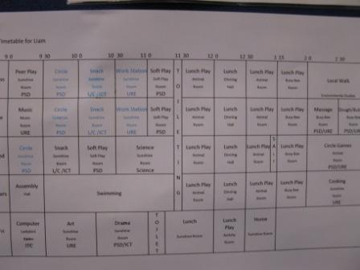
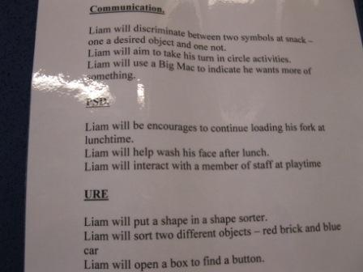
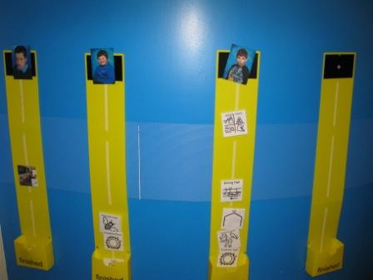
Пример ИОП-а
Комуникација
Лијам ће разликовати два симбола током ужине – једног жељеног објекта и једног који то није
Лијам ће се трудити да сачека свој ред током активности “у кругу”
Лијам ће користити Биг Мек да покаже како жели још нечега
Ручак
Лијам ће бити подстицан да ручак једе виљушком
Лијам ће помагати да га умију после ручка

Slide 3
Хрватска: Програмска помоћ школовању ученика остварује се:
1) Програмска помоћ обухваћа различите врсте програма и облика школовања који се проводе у редовитим или посебним одгојно-образовним установама.
(2) А) Примерени програми школовања:
- редовни програм уз индивидуализирани приступ,
- прилагођени програм уз индивидуализирани приступ,
- посебним програмом уз индивидуализирани приступ,
- посебним програмом за стицање компетенциа уз индивидуализирани приступ;
Б) Додатним одгојно-образовним и рехабилитацијским програмима:
- програмом продуженога стручног поступка,
- програмом едукацијско-рехабилитацијских поступака,
- рехабилитацијским програмима;

Slide 4
Наставна подручја
Материњи језик (ХЈ)
Математика
Природа и друштво
Ликовна и музичка култура
Фузичка и здравствена култура
Техничка култура
Изборни предмет-Веронаук

Slide 5
Комуникација
Упознавање школе и уже околине
Радни одгој, Изобразба
Скрб о себи
Креативност
ТЗК, кинезитерапија
Социјализација
ОПСВ

Slide 6
Приступи/Терапије
АВА
Надомјесна комуникација
Сензорна интеграција
ФлоорТиме, Son-Rise,
Tomatis, Audiva, LP, Neurofeedback
Прехрана без глутена и казеина, карнезин
Спортско-рекреативне

Slide 7
Резултати истраживања о ИО:
'‘Извештај (OECD-CERI, 1995-15 земаља ), значајне позитивне промене нису донеле велики степен промене у односу на прихваћеност деце и њихову активну улогу у активностима у оквиру разреда, трећина земаља сматра да су деца социјално изолована.
Део OECD-CERI -Шведска, опсервација 16 деце ометене у развоју узраста 7 – 15 година у редовним школама. Иако су наставници сматрали да су деца добро социјално интегрисана, већина деце се није сложила са овом проценом изјављујући да немају другове, да их деца исмејавају и да им је школа досадна.
Остала слична истраживања која су рађена на већим узорцима углавном су сагласна да млађа деца имају више другова него старија, док већина тинејџера сматра да су потпуно искључени..

Slide 8
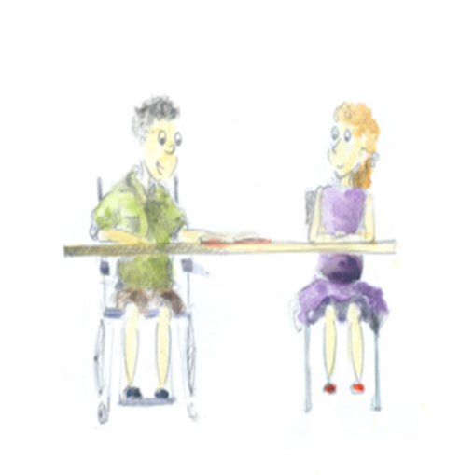
РЕПУБЛИКА СРБИЈА

Slide 9
1. Образовање ученика са сметњама у развоју и инвалидитетом (кроз ЗОСОВ 2009/11/15)
члан 3
Закон уводи једнако право на образовање и обезбеђује његову доступност без дискриминације
члан 5
За ученика коме је услед социјалне ускраћености, сметњи у развоју, инвалидитета и других разлога то потребно, посебни стандарди постигнућа могу да се прилагођавају сваком појединачно, уз стално праћење његовог развоја
Члан 6
Лица са сметњама у развоју и са инвалидитетом имају право на образовање и васпитање које уважава њихове образовне и васпитне потребе у редовном систему образовања и васпитања, у редовном систему уз појединачну, односно групну додатну подршку или у посебној предшколској групи или школи, у складу са овим и посебним законом.
Члан 22,
.......... стручних препорука за прилагођавање посебних стандарда;
Члан 74
(Наставни програми основног и средњег образовања и васпитања)
5) препоруке за припрему индивидуалног образовног плана за ученике којима је потребна додатна образовна подршка
Члан 77 ИОП

Slide 10
Правилник о додатној образовној, здравственој и социјалној подршци детету и ученику
Члан 4:
Непосредна додатна подршка
Посредна додатна подршка

Slide 11
Непосредна додатна подршка (захтева додатна финансијска средства)
1.Иоп -прилагођавање стандарда постигнућа из једног или више предмета;
2.Набавка књига-питање којих књига?(УЏБЕНИКА ЛИТЕРАТУРЕ) ,прилагођена наставна средства;3.Асистивна технологија;
4.и 5. Обука ученика за коришћење Брајевог писма, СЗЈ, и других алтернативних облика комуникације;
6. Персонални асистент, 7.Педагошки асистент;
8.Образован подршка у случају дужег изостајња из школе;
9. о-в рад у мањим групама и посебним школама;
10.Остваривање предшколског програма за ову децу;

Slide 12
Ко су ученици са сметњама у развоју
Приказ типова сметњи у развоју (референца: Дијагностички и статистички приручник број V, Америчко психијатријско друштво, 2013. године):
Аутистични спектар
Поремећај пажње и хиперактивност
Ученици са специфичним тешкоћама у учењу
Ученици са интелектуалним развојним поремећајем
Ученици са оштећењем вида
Ученици са оштећењем слуха
Ученици са поремећајем у остваривању комуникације
Ученици са сметњама у моторичком развоју и са хроничним болестима
Ученици са поремећајем у понашању.
The Diagnostic and Statistical Manual of Mental Disorders DSM-V, American Psychiatric Association;(http://www.dsm5.org/,2013)

Slide 13
Подаци о броју ученика са сметњама у развоју за 2005/6.(220 основних школа )

Slide 14
Подаци о броју ученика са сметњама у развоју за 2006/7.годину(1103 основне школе)

Slide 15
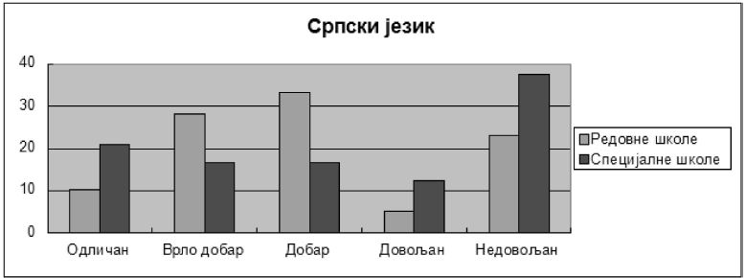
2. Академска постигнућа ученика са сметњама у развоју за школску 2014/15.;
узорак: 63 испитаника из основне и специјалне школе.
Тестирање постигнућа; садржај теста основни ниво; трећи разред
Тест из српског језика
Књижевност
Морфологија и семантика
Синтакса
Укупан скор: више тачних и делимично тачних одговора
дали су ученици редовних школа
Графикон 1. Успех ученика на тесту из српског језика

Slide 16
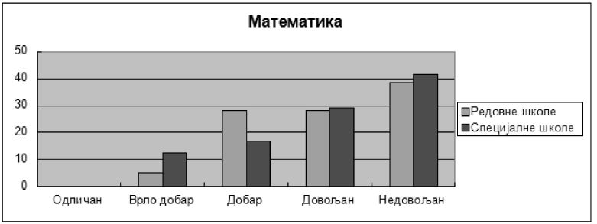
Тест из математике
Основне рачунске операције
Геометрија
Јединице мере
Читање података са графикона
Једначине
Укупан скор: више тачних одговора ученика специјалних
школа, више делимично тачних и мање нетачних одговора
дали су ученици редовних школа
Графикон 2. Успех ученика на тесту из математике

Slide 17
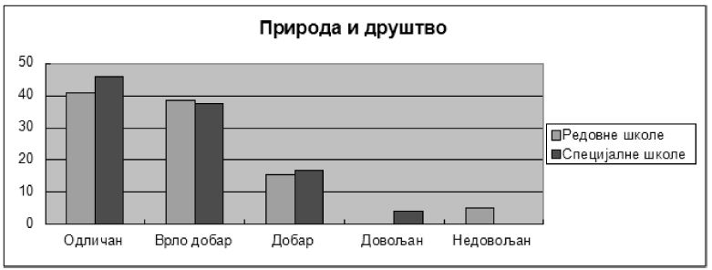
Тест из природе и друштва
Жива и нежива природа
Материјали
Кретање
Људска делатност
Културно наслеђе
Укупан скор: приближни резултати, нешто више тачних и делимично тачних одговора забележено код ученика из
специјалних школа, као и мање нетачних одговора
Графикон 3. Успех ученика на тесту из природе и друштва

Slide 18
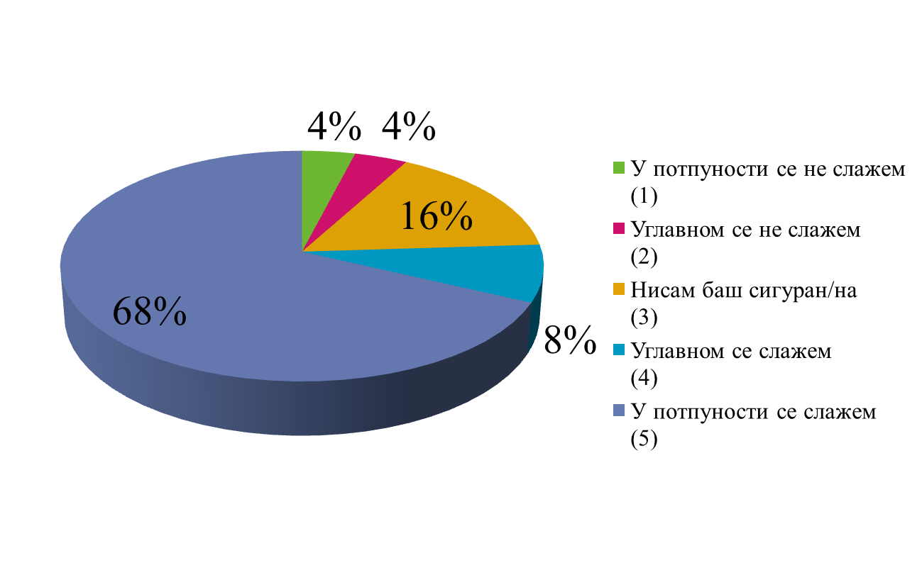
2. Ставови учитеља: узорак: 68 учитеља (2013): тема: Потреба за прилагођеним наставни плановима и програмима

Slide 19
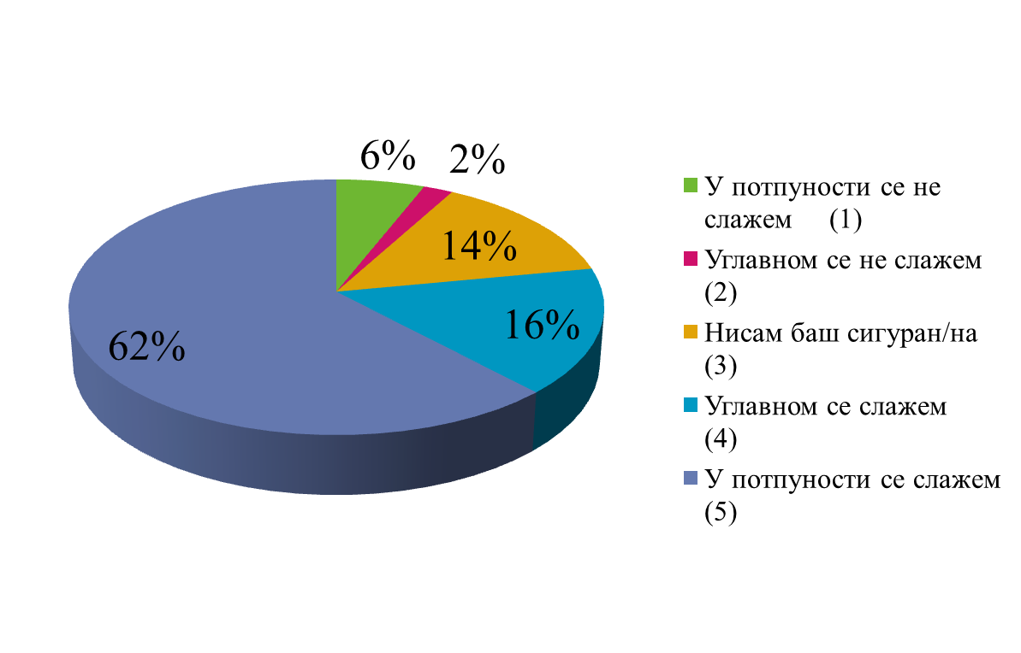
Тема: Потреба за Приручницима за рад са ученицима са посебним образовним потребама

Slide 20
Рад са ученицима са аутизмом: Мишљење наставника разредне наставе о томе кога сматрају за најдргоценије партнере у инклузивној настави

Slide 21
УЛОГА дефектолога /логопеда у образовној и социјалној инклузији

Slide 22
Ово је период који нашој професији отвара простор за дубље утемељења кроз све димензије од науке до струке
Неопходно је:
успостављање везе научних установа, истраживања и праксе;
праћење савремених тенденција кроз научне часописе у којима су истраживања, резултати примена метода, инструменти за процену који се стално усавршавају и допуњавају;
Успостављање ране интервенције (од 0 до 3 године) у пуном обиму (методе, технике, инструменти за процену и рад, истраживања, супервизија из научних установа и са факултета..)

Slide 23
Рани развој (траје од рођења до треће године детета) је период велике осетљивости али и великих могућности. Захваљујући неуро-науци недвосмислено је утврђено да на развој мозга делују генетика, али и позитивна и негативна искуства и спољни фактори.
Било да су изазване спољним факторима, искуствима или генетиком, тешкоће у развоју могу да се препознају у најранијим узрастима када постоји и највећа шанса да се превазиђу.
- Мапе развоја указују на понашања и вештине које би дете требало да поседује у одређеном узрасту.
Свако одступање изискује интервенцију – рад на превазилажењу тешкоћа и кашњења у развоју.
Кључно је едукуја стручњаке да препознају знаке упозорења и делују без одлагања.

Slide 24
Пример како веза наука пракса егзистира у свету: Национални центар за аутизам (Масачустес, 2009)
Интервенције у продору
Неутемељени приступи
Утемељени приступи
Анализа 775 истраживања > 38 различитих интервенција:
National Standards Report, 2009.
Massachusetts, SAD

Slide 25
Утемељени приступи
Бихевиорални приступ
Академске интервенције
Неутемељени приступи
Масажа/терапија додиром
Музикотерапија
PECS
Српски знаковни језик
Подстицање социјалних вештина
Подстицање социјалне комуникације
Структурирано учење
Интервенције употребом технолигија
Подстицање теорије ума
Тренинг аудитивне интеграције
Фацилитарна комуникације
Безглутенска дијета
Сензорна интеграција
***
Интервенција усмерена на предвиђање понашања
Поучавање пивоталних одговора
Вршњачка подршка
Подучавање у природном окружењу
Учење према моделу
Подстицање вештина здружене пажње
Целовит бихевиорални приступ за млађу децу
Подстицање језичких капацитета
Развојни приступ базиран на међусобним односима (Floortime)
Когнитивно бихевиорална терапија
Уређаји са гласовним системима
Интервенције у продору
Друштвене приче

Slide 26
RIO /Floortime model (Greenspan i Lewis, 2002.).
Floortime приступ се заснива на чињеници да можемо утицати на подручја развоја односа, мишљења и комуникације и то кроз “емоционално значајну” интеракцију с дететом.
Посредује се између детета и његове породице путем препознавања и систематизирања дететових темељних функционално развојних способности моторичке и сензоричке обраде те интерактивних образаца.
полази се од дететове функционално-емоционалне Развојне разине – његове Индивидуалне посебности у сензоричкој реактибилности, обради и моторичком планирању , као и његове односе (интеракције) с родитељима, члановима породице, вршњацима и др.

Slide 27
Primjenjena analiza ponašanja ABA (Applied Behavior Analysis Lovaas, 1987)
Најуспешнији програм интервенције за децу из АС и одрасле и једини програми са научно верифицираним резултатима
Примена - Усвајање нових вештина и превенцију, ублажавање и отклањане непожељних облика понашања;
За разлику од ранијих бихевиоралних програма савремена примењена анализа понашања подстиче учење у природним ситуацијама, „мекшу” примену принципа условљена, без аверзивних подстицаја с наглашеном генерализацијом научених вештина и одржавању научених облика понашања и вештина уз што природније обрасце појачања. (86/ 2006,)
Notes:
Isto ako je moguće stvaiti da ta podloga bude bljeđa ili fotkka manja u kutu negdje

Slide 28
СИСТЕМ КОМУНИКАЦИЈЕ РАЗМЕНОМ СЛИКА
PECS (Picture Exchange Communication System, Frost i Andrew S. Bondy 1993 (2001 CZA )базира се на примењеној анализи понашања
Омогућава иницирање комуникације
Први корак је учење захтева и генерализација кроз позитивна појачања циљ је добијање захтевног предмета
На крају се усваја и спонтано коментарисање околине коришћењем одговарајуће слике и сликовног низа (фразе)

Slide 29
